Slide 1
CENTENÁRIO
CONGRESSO DE HOERDE
1919 – 2019

Slide 2
HOERDE ONTEM
HOERDE HOJE
HOERDE SEMPRE

Slide 3
HOERDE HOJE

Slide 4
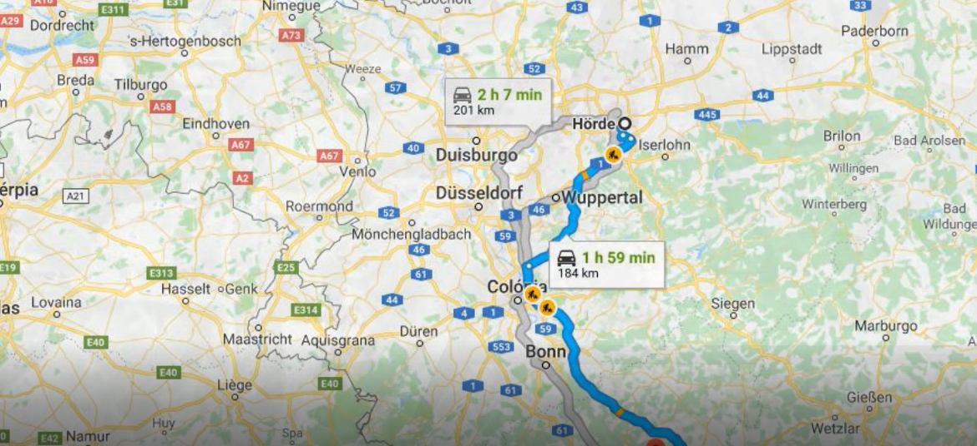

Slide 5
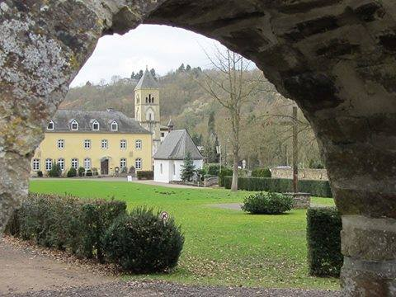

Slide 6
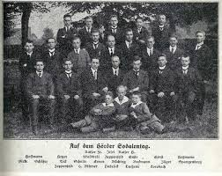
CONGRESSO DE HOERDE

Slide 7
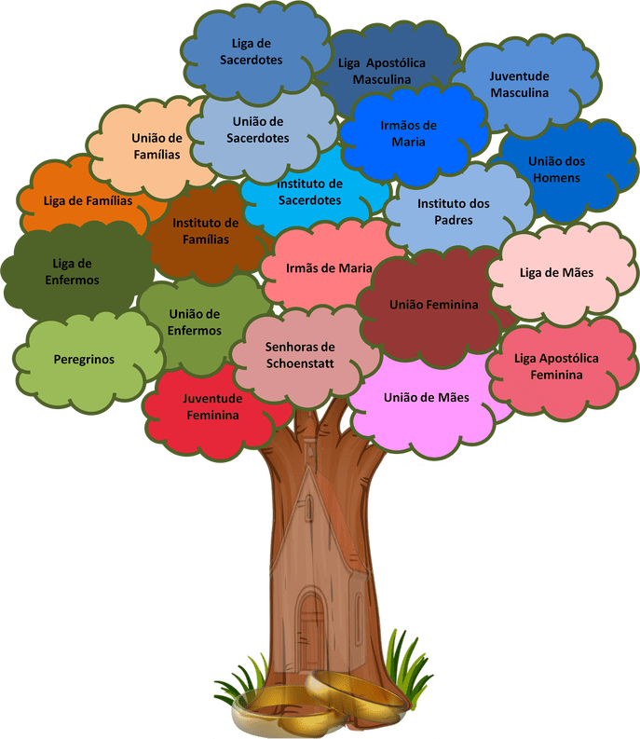

Slide 8
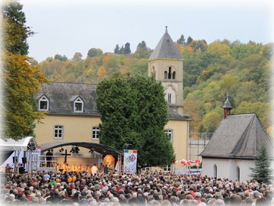

Slide 9
TODOS
Hoje, louvamos e agradecemos a Deus e a Mãe Rainha pela grande Família que fazemos parte. Pedimos que o espírito de Cristo seja derramado sobre todos nós, a partir do Santuário, e que muitas pessoas possam receber a graça do abrigo espiritual, da transformação interior e da fecundidade apostólica.

Slide 10
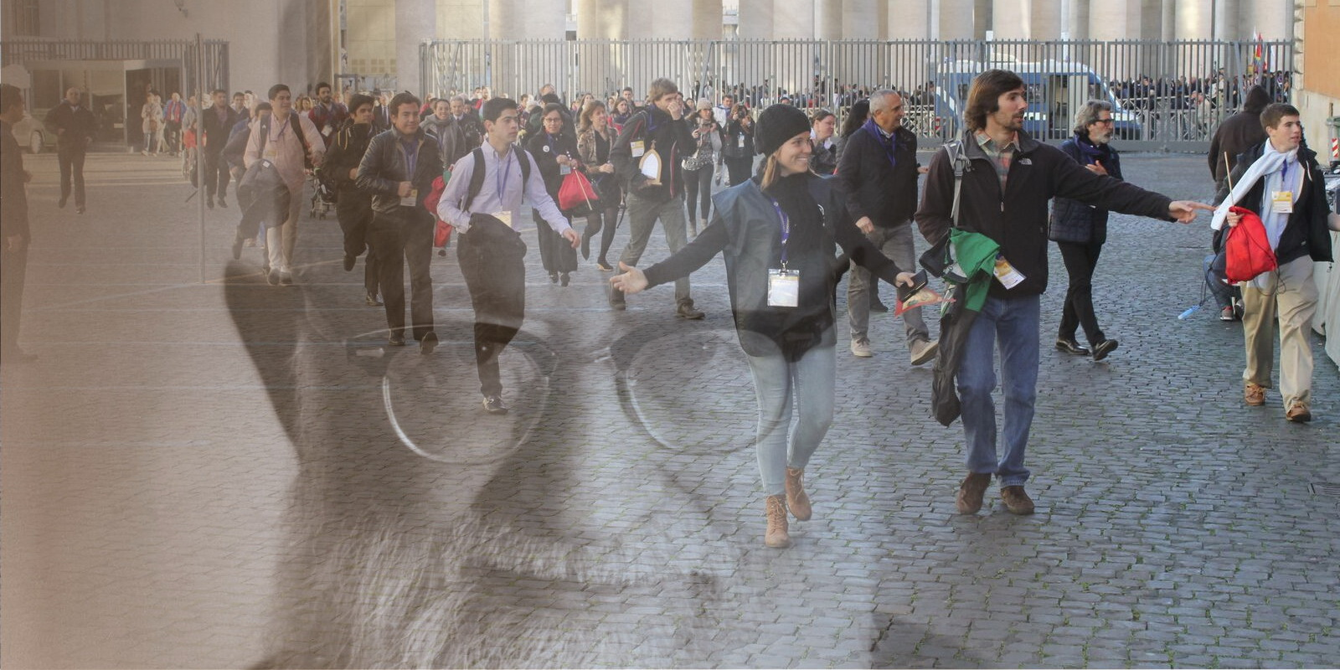

Slide 11
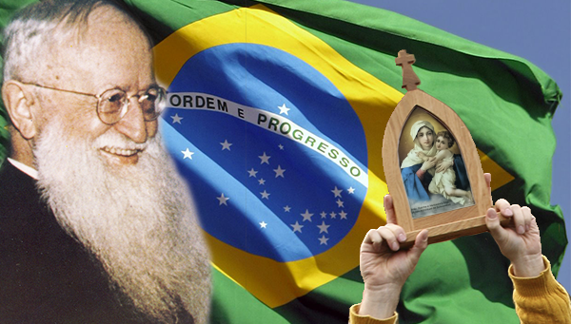

Slide 12
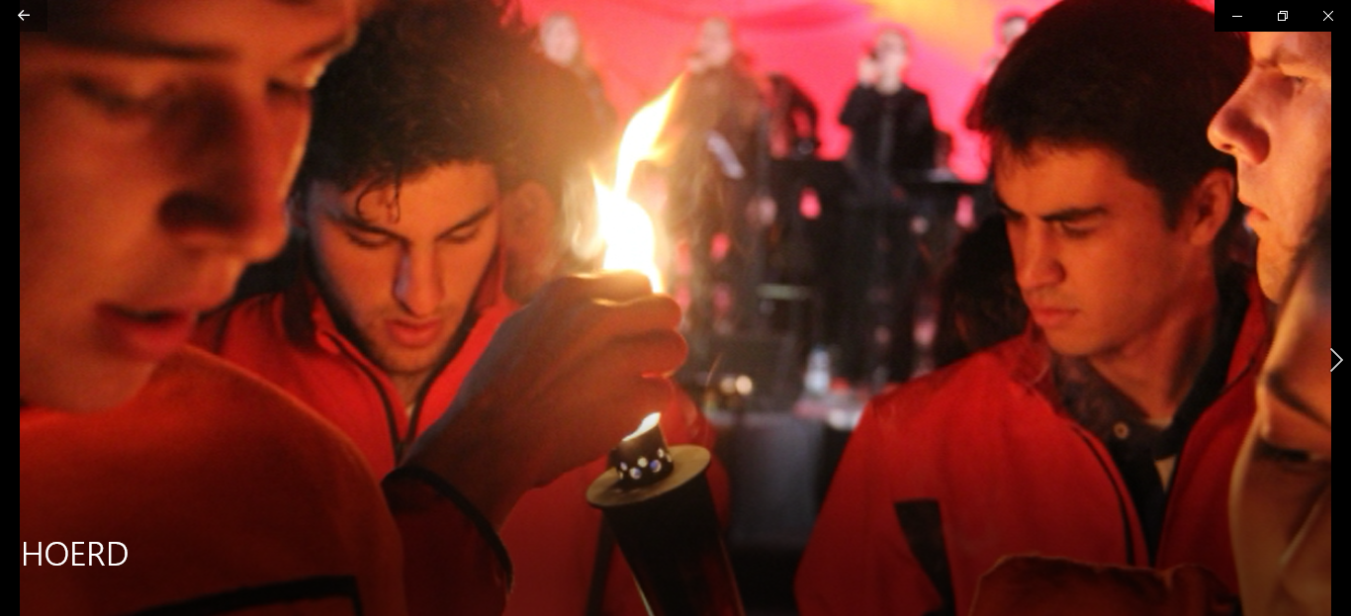

Slide 13
TODOS
Queremos agradecer ao Pe. Kentenich e a todos os que acreditaram na realização do projeto de transformação do mundo. Como outrora, Deus continua suscitando ainda hoje, homens e mulheres íntegros e aptos na realização de sua missão. Precisamos ser hoje os novos fundadores e protagonistas da missão de Schoenstatt para a Igreja e para o mundo. Aceita, óh Mãe, o nosso Sim!

Slide 14
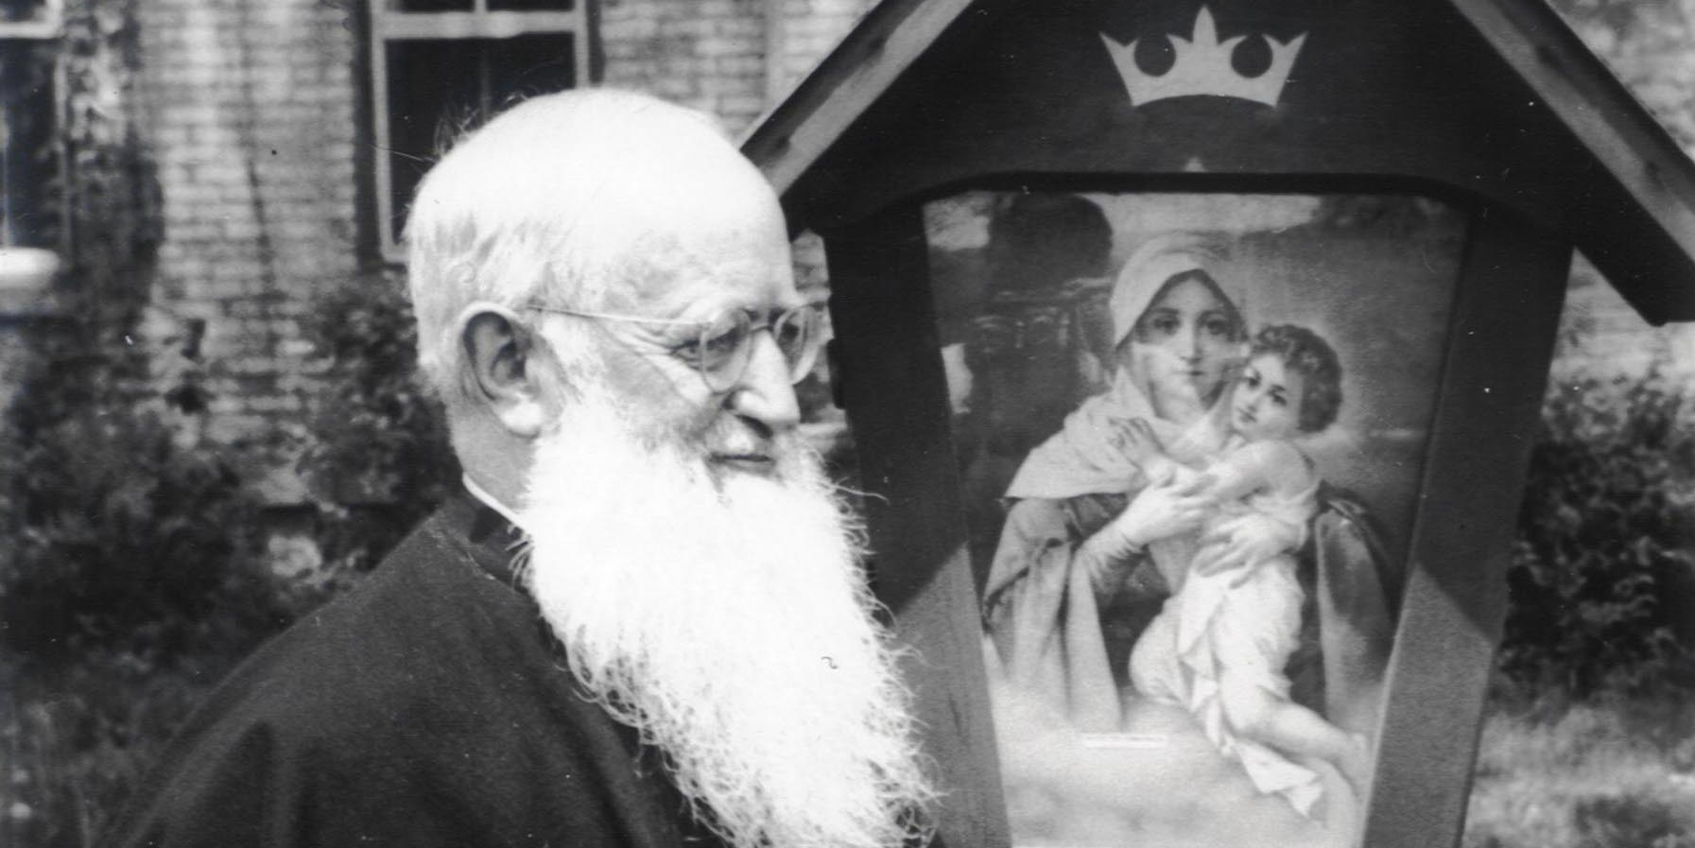

Slide 15
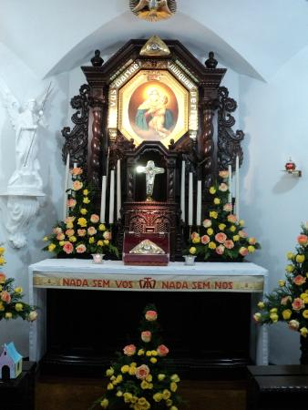
NADA SEM VÓS,
NADA SEM NÓS!

Slide 16
TODOS
Obrigado Senhor, pela grande Família de Schoenstatt presente no mundo hoje, originado no coração de Deus e de nosso Pai Fundador em 1914 e, fortalecida em Hoerde, em 1919. Enviai, Senhor, o teu Espírito como um fogo abrasador para que tenhamos um apostolado fecundo nos dias de hoje.

Slide 17
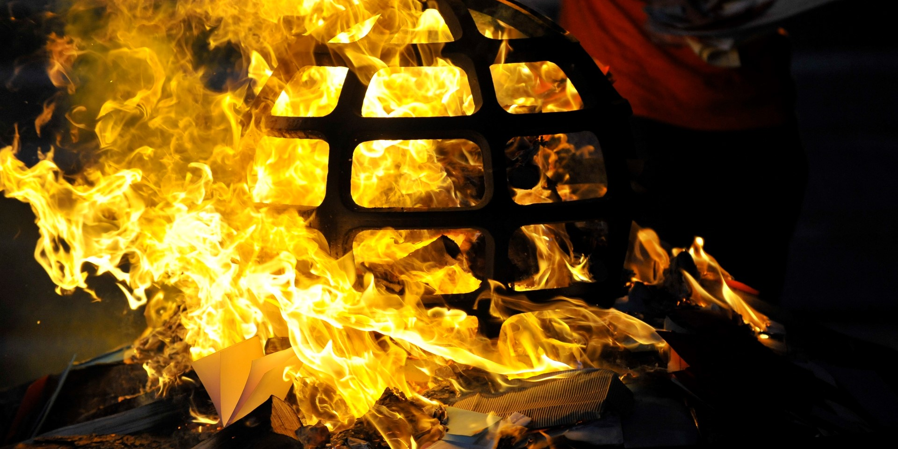

Slide 18
TODOS
“Se Maria quer gerar a Cristo a partir do Santuário, é bom que comece comigo. Para isto, me falta imitar o Cristo humilhado e desprezado”. O Brasil precisa tornar-se um Novo Tabor, onde se manifestam as glórias de Maria. No Centenário de Hoerde, cantemos a uma só voz: “faz de nós Mãe querida à família Tabor, faz Tabor o Brasil, eis a nossa missão!”

Slide 19
